Slide 1









14, 15, 16, 17, 18
trừ đi một số

Slide 2
LUYỆN TẬP

Slide 3


1. Tính:
a) 15 – 5 – 2
= 8
b) 17 – 7 – 1
= 9
10
10
c) 14 – 4 – 5
= 5
d) 16 – 6 – 2
= 8
10
10

Slide 4
2. Tính nhẩm:
14 - 5
= 9
17 - 9
= 8
14 - 8
= 6
4
1
7
2
4
4
15 - 8
= 7
16 - 7
= 9
18 - 9
= 9
5
3
6
1
8
1

Slide 5
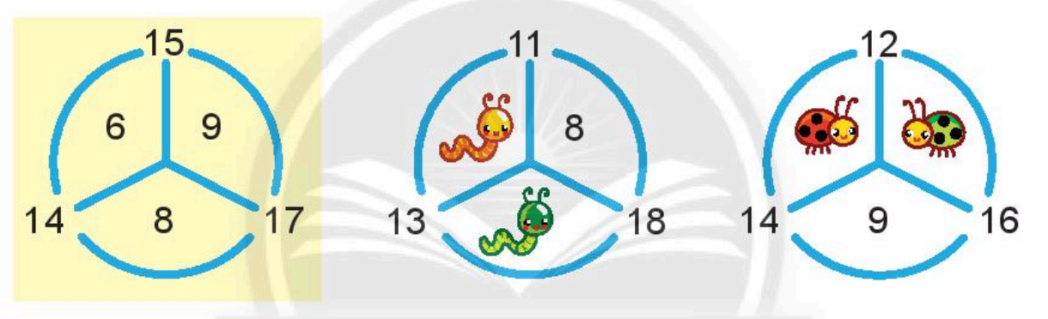
3. Mỗi con vật che số nào?
3
5
7
10

Slide 6

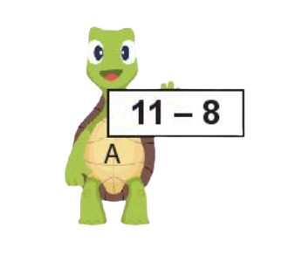

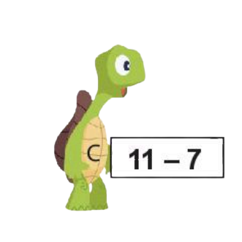

4. Tính để biết mỗi bạn rùa sẽ lên toa tàu nào?

Slide 7





TRÒ CHƠI
ĐÀO VÀNG
BẮT ĐẦU

Slide 8







100$
150$
50$
20$
10$
100$
10$
150$
50$
20$

Slide 9

Câu hỏi số 1
14 – 5 = ….
9

Slide 10
Câu hỏi số 2
15 – 6 = ….
9

Slide 11
Câu hỏi số 3
16 – 8 = ….
8

Slide 12
Câu hỏi số 4
17 – 9 =…
8

Slide 13
Câu hỏi số 5
18 – 9 = ….
9

